Slide 1
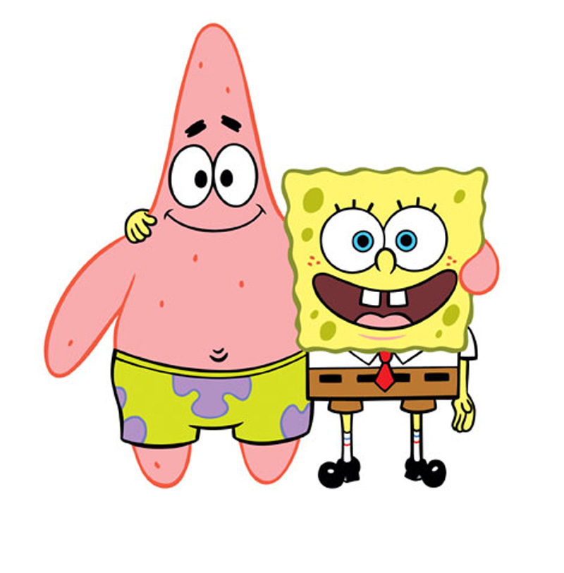
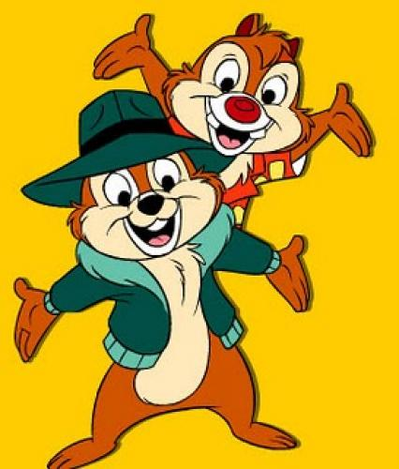
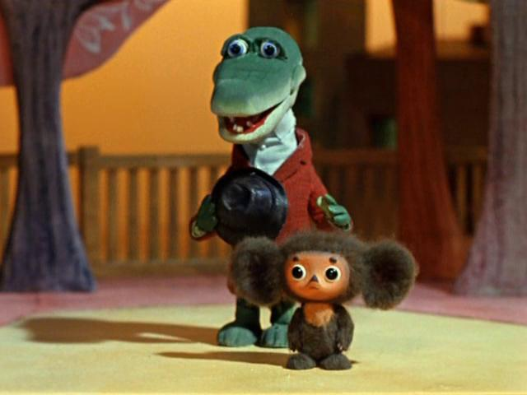

Slide 2
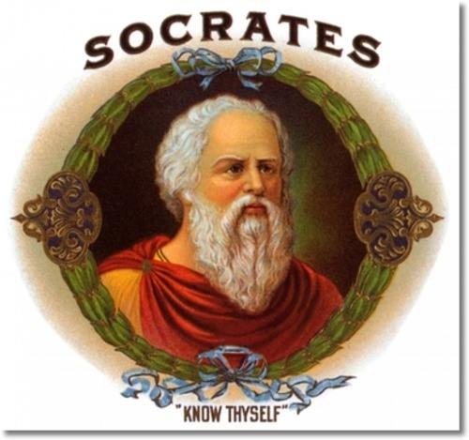
«Никакое общение между людьми невозможно без дружбы». Сократ.

Slide 3
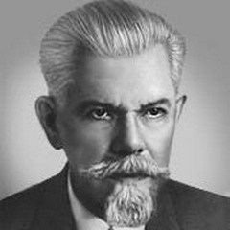
Дружба- близкие отношения, основанные на взаимном доверии, привязанности, общности интересов (Из толкового словаря С.И.Ожегова)

Slide 4
Не будет обсуждать за спиной
Всегда придет на помощь
Отдаст последний кусочек хлеба
Если ты получил
Хорошую оценку,
Будет радоваться вместе с тобой
Если болеешь
Будет звонить и навещать тебя
Если вы пошли в кино, и остался последний билет,
Всегда уступит место
Если тебя кто-то бьет,
Всегда будет защищать тебя

Slide 5
Спасибо за внимание!
До новых встреч!

